Slide 1
ҚАЗАҚСТАН РЕСПУБЛИКАСЫНЫҢ
ОҚУ-АҒАРТУ МИНИСТРЛІГІ
БАЛАЛАРҒА ҚАТЫСТЫ ЗОРЛЫҚ-ЗОМБЫЛЫҚТЫҢ АЛДЫН АЛУ БОЙЫНША ЖҮРГІЗІЛІП ЖАТҚАН ЖҰМЫСТАР ТУРАЛЫ
АСТАНА 2023 ж.

Slide 2
СТАТИСТИКАЛЫҚ ДЕРЕКТЕР
БАЛАЛАРҒА ҚАТЫСТЫ ҚЫЛМЫСТЫҚ ҚҰҚЫҚ БҰЗУШЫЛЫҚТАР
БАЛАЛАР АРАСЫНДАҒЫ ҚЫЛМЫСТЫҚ ҚҰҚЫҚ БҰЗУШЫЛЫҚТАР
2021 жылмен салыстырғанда
2023 жылғы 1 тоқсанға (10.04.2023 ж. жағдай бойынша)

Slide 3
ЖЕДЕЛ ШАРАЛАР
15 сәуірде өңірлік білім басқармаларының, Министрліктің аумақтық департаменттерінің басшыларының қатысуымен шұғыл кеңес өткізіліп, шешімдер қабылданды:
1
Білім беру органдары мен ұйымдары басшыларының тәрбие жұмысы бойынша дербес жауапкершілігін АЙҚЫНДАУ
Балаларға қатысты зорлық-зомбылыққа, буллингке төзімсіздік мәдениетін қалыптастыруға арналған сыныптық сағаттар мен сабақтан тыс іс-шараларды ҰЙЫМДАСТЫРУ
Балалар арасындағы құқық бұзушылықтардың алдын алу мәселелері бойынша ведомствоаралық өзара іс-қимылды НЫҒАЙТУ
Білім беру ұйымдарында тәрбие жұмысын КҮШЕЙТУ
Ата-аналарды тәрбие процесіне тарту жұмыстарын АРТТЫРУ
Балаларды мектептен тыс іс-шаралармен ҚАМТУДЫ ҰЛҒАЙТУ
2
3
4
5
6

Slide 4
ЖҮЙЕЛІ ШАРАЛАР
Психологиялық қызметтің жаңа ережесі қабылданды (25.08.2022 ж. № 377 бұйрығы )
Баланы жәбірлеудің (буллингтің) алдын алу қағидалары бекітілді (21.12.2022 ж. № 506 бұйрығы)
Зорлық-зомбылық фактілері бойынша ведомствоаралық өзара іс-қимыл жөніндегі алгоритм іске асырылуда (31.12.2020 ж. № 569 бұйрығы)
Мектепішілік есепке алуды жүргізу бойынша әдістемелік ұсынымдар әзірленді (03.03.2023 ж. № 61 бұйрығы)
Психологтардың жұмысын үйлестіру орталықтары құрылды
«Білім беру ұйымдарында зорлық-зомбылықтың, буллингтің, суицидтің алдын алу» тақырыбында біліктілікті арттыру курстары (80 сағат) жүргізілуде
Медиа сауаттылық тақырыптары қамтылған «Жаһандық құзыреттілік» курсы енгізілді

Slide 5
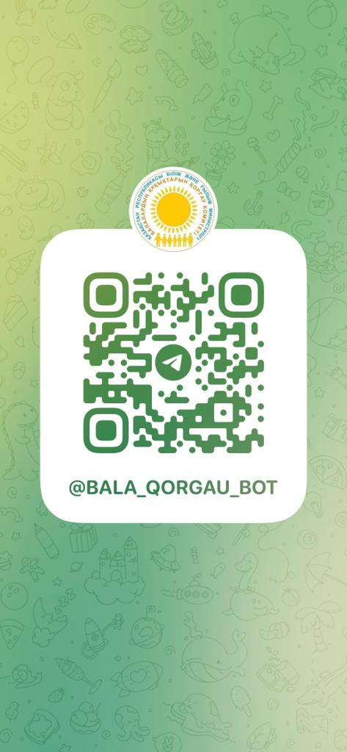
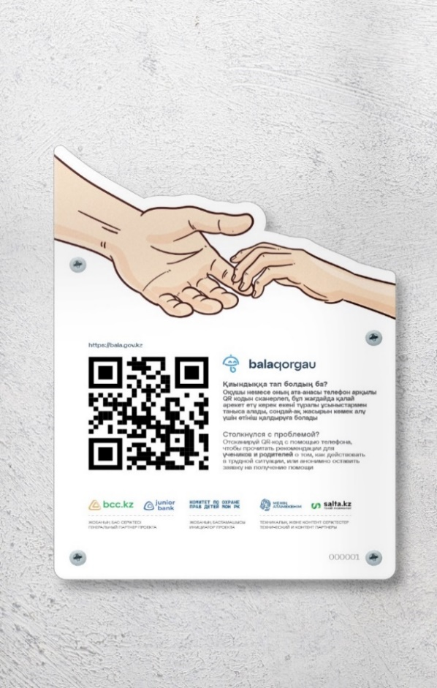
«BALA QORGAU»
балалар мен ата-аналарға психологиялық және құқықтық көмек
«BALA QORGAU»
Telegram бот
(2022 ж. – 960 өтініш)
«BALA QORGAU»
ақпараттық сайты
(2022 ж. – 1000-нан астам өтініш)
QR КОДЫН СКАНЕРЛЕУ
арқылы мектеп оқушылары мен ата-аналар сайтқа кіреді
«Bala Qorgau» https://bala.gov.kz
Сайтты күн сайын 1000 нан астам адам қолданады
Барлық мектептерде QR КОДЫ бар тақтайшалар орнатылған

Slide 6
ЖОСПАРЛАНҒАН ІС-ШАРАЛАР
Балаларды зорлық-зомбылықтан қорғау, суицидтің алдын алу жөніндегі кешенді жоспарды
ҚАБЫЛДАУ
Балаларды зорлық-зомбылықтан қорғау жөніндегі өңірлік жоспарларды
БЕКІТУ
«BalaQorgau»
бірыңғай байланыс орталығын
ҚҰРУ
2025-2029 жылдарға арналған тәрбие жұмысының тұжырымдамасын ӘЗІРЛЕУ ЖӘНЕ БЕКІТУ
АТА-АНАЛАР АКАДЕМИЯСЫН ҚҰРУ
Әлеуметтік-психологиялық-педагогикалық қызметті дамыту моделін ҚАБЫЛДАУ

Slide 7
АТА-АНАЛАР АКАДЕМИЯСЫ
КҮТІЛЕТІН НӘТИЖЕЛЕР
Мектеп пен отбасының ынтымақтастығы арқылы - ұлттық, адами құндылықтар негізінде баланы тұлға етіп тәрбиелеу:
«педагог - білім алушы - ата-ана» үштігінің жұмысын күйшейту
ата-аналардың педагогикалық мәдениеті деңгейін арттыру
мәселелерді шешуде ата-аналардың белсенділігін арттыру, тұрмыстық зорлық-зомбылық жағдайларын азайту, оған төзбеушілік мәдениетін қалыптастыру
Баланың жас және психологиялық ерекшеліктері туралы ағартушылық кездесулер
Бала дамуына кері әсерін тигізетін факторлар, оның ішінде субмәдениет, денсаулыққа зиянды әдеттер, көшеде жүру ережесі туралы құқық қорғау, медицина саласының қызметкерлерімен, педагог-психологтармен кездесулер
отбасылар мен оқу орындары арасындағы өзара түсіністікті дамыту

